Slide 1
Дриопитеки
Студентка 110 леч.
Прилипко П.А.

Slide 2
12 – 9 млн. лет назад
Дриопитек(«дрио» - дерево, «питек» - обезьяна)

Slide 3
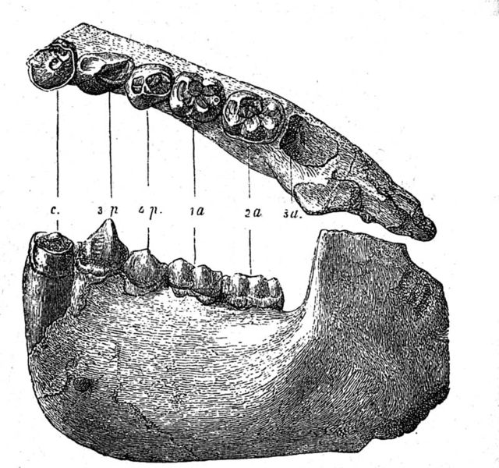
1856г. Лартэ(Франция)

Slide 6
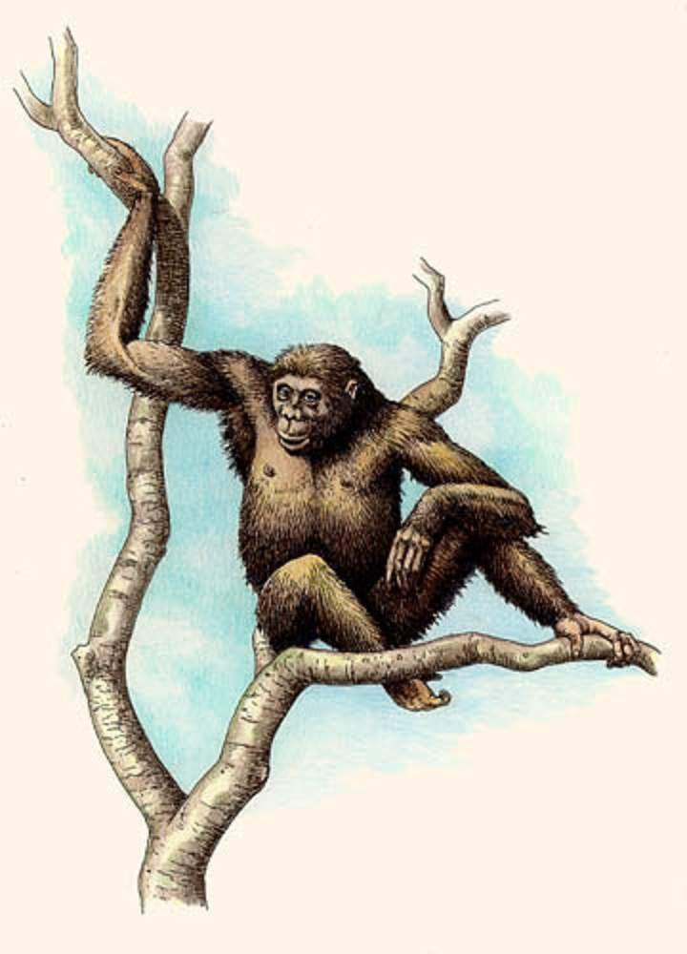

Slide 7
Спасибо за внимание

